Slide 1
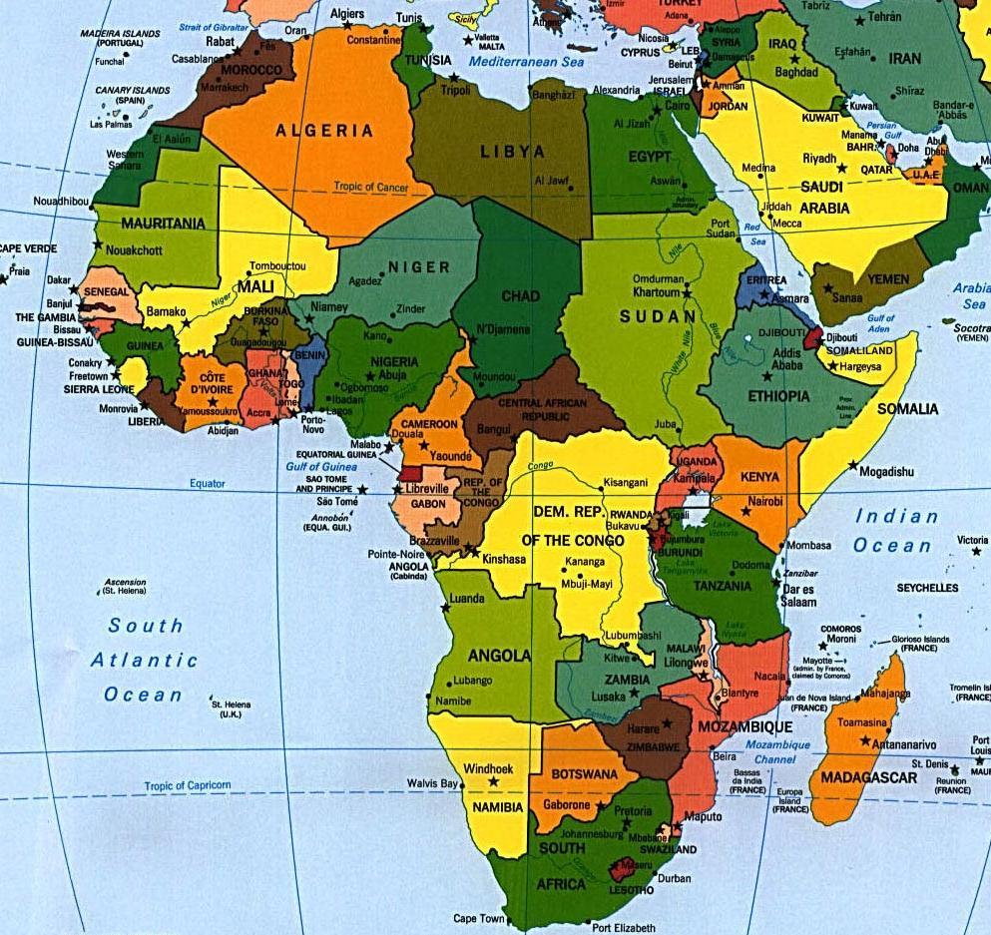
REGIÓNY AFRIKY
Afrika slepá mapa - Označený diagram (wordwall.net)

Slide 2
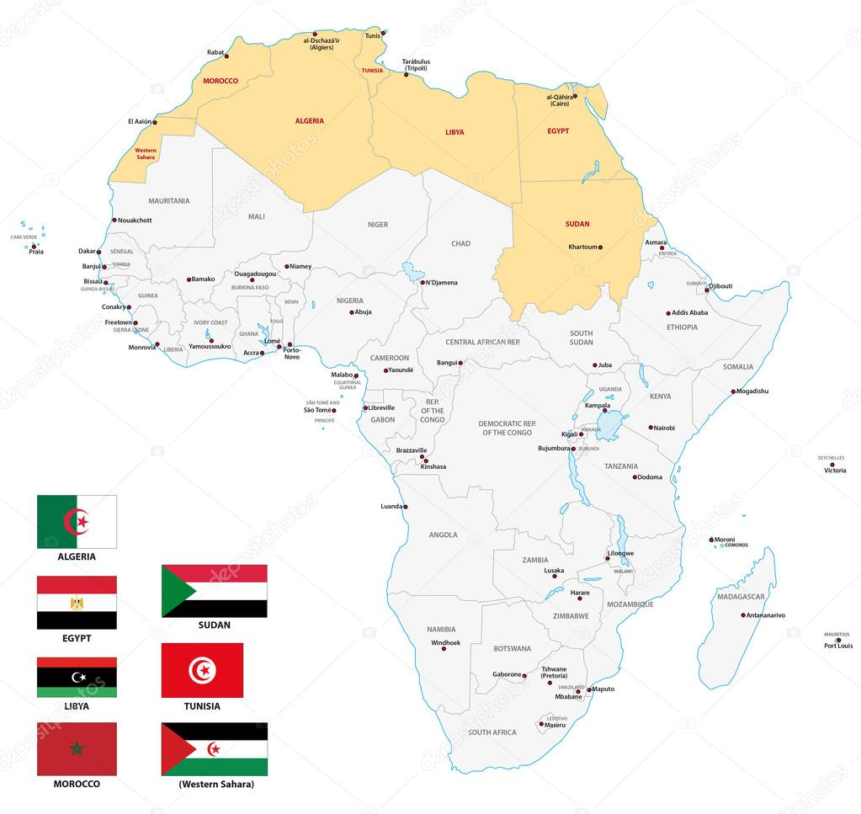
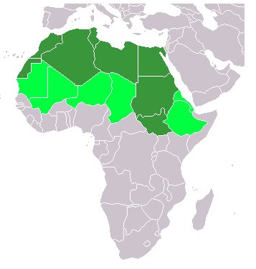
1. SEVERNÁ AFRIKA

Slide 3
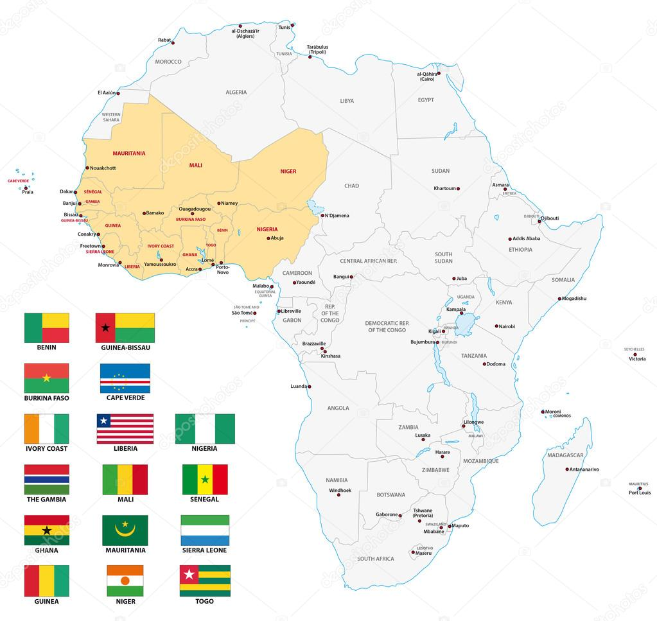
ZÁPADNÁ

Slide 4
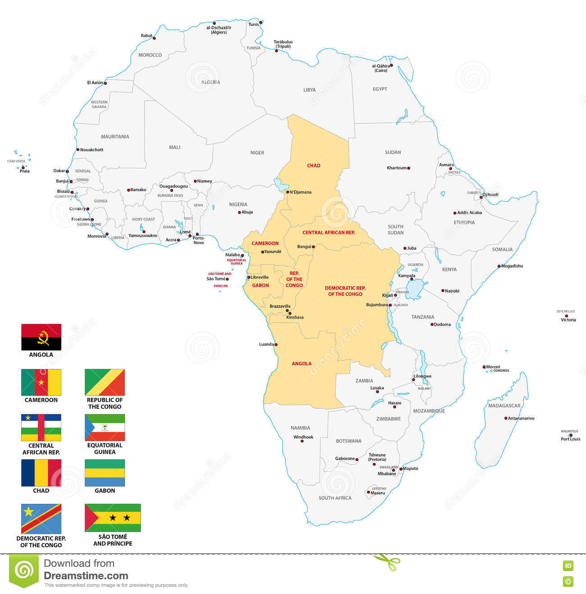

Slide 5
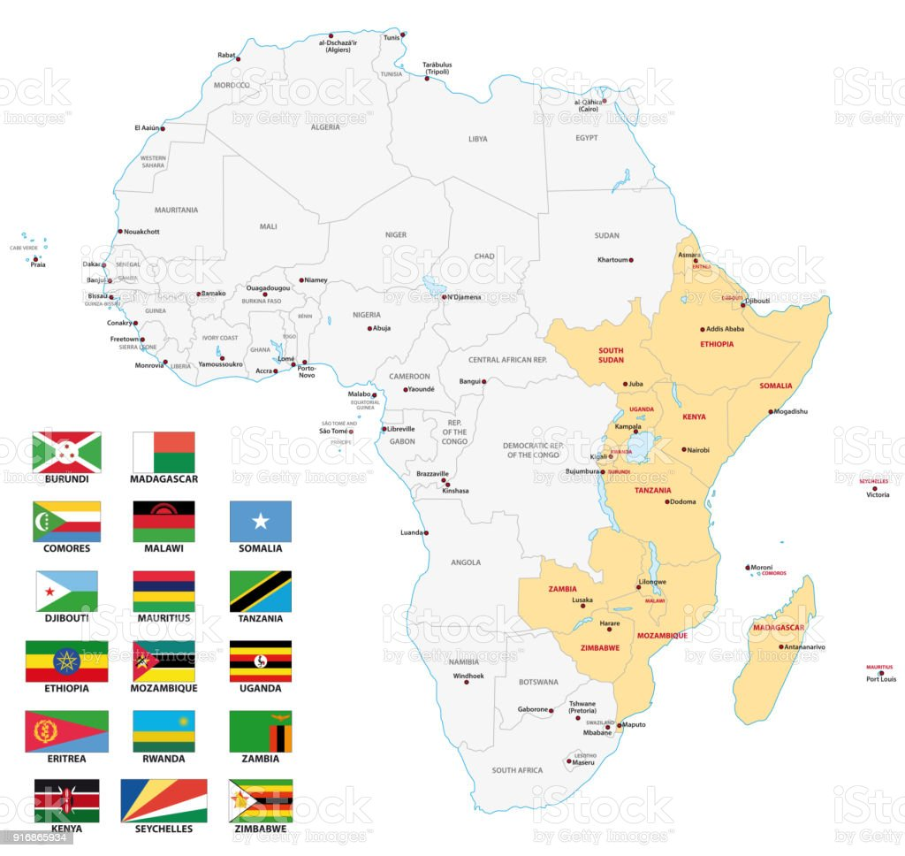

Slide 6
